Slide 1


Очна форма навчання чи дистанційна?
Переваги та недоліки
Підготував учитель фізики Славгородського ліцею Макаренко Володимир Миколайович

Slide 2



Питання про ефективність дистанційного навчання з традиційною освітою стало особливо актуальним у сучасному світі, де технології та глобальні виклики, як-от пандемія, сприяли переходу багатьох навчальних закладів на онлайн-формат. Тому сьогодні поговоримо про переваги та недоліки цих двох форм навчання.

Slide 3
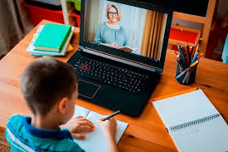

Висновок
Дистанційне навчання має чимало недоліків, які можуть впливати на якість освіти та емоційний стан студентів. Проте в умовах сучасного світу, де технології розвиваються швидкими темпами, важливо знайти способи мінімізувати ці недоліки та забезпечити якісну освіту в будь-якому форматі.

Slide 4
Дякую за Увагу!!!

Slide 5
Переваги
Очне навчання
Дистанційне навчання
Живе спілкування
Безпосередній контакт із учителем
Практичні заняття та лабораторії
Швидкий зворотний зв'язок
Можливість брати участь у додаткових заходах
Гнучкість у розкладі та місці навчання
Інклюзивність
Різноманітні інструменти для самонавчання
Зниження витрат
Інноваційні підходи до навчання

Slide 6

Живе спілкування
Дійсно, більшість із нас звикла уявляти школу як місце, де можна знайти друзів, навчитися взаємодіяти з людьми, а не тільки просидіти за партою слухаючи вчителя. Традиційна освіта дозволяє соціалізуватися, відчути себе частиною колективу.
Назад

Slide 7

Безпосередній контакт із учителем
Під час навчального процесу здійснюється безпосередній контакт між вчителем та учнями. Діти мають можливість спитати вчителя в разі того, що вони чогось не зрозуміли. Або вчитель може сам зрозуміти коли діти чогось не зрозуміли
Назад

Slide 8

Практичні заняття та лабораторії
Цей критерій є важливий для викладання таких предметів як хімія фізика та інформатика. Бо в цих предметах треба часто показувати вивчену теорію на практиці. На таких заняттях діти мають можливість самі спробувати виконати досліди.
Назад

Slide 9

Швидкий зворотний зв'язок
Викладач може відразу скоригувати помилки учнів, дати підказки або додаткові поради щодо виконання завдань. Також під час очних занять учні можуть швидше обговорювати різні ідеї з викладачем або колегами, отримуючи точки зору.
Назад

Slide 10

Можливість брати участь у додаткових заходах
Очне навчання дає доступ до позакласних активностей, таких як гуртки, спортивні команди, учнівські організації, що розвивають навички командної роботи та лідерства. Також учні мають можливість брати учать різних шкільних заходах
Назад

Slide 11


Гнучкість у розкладі та місці навчання
Дистанційне навчання дозволяє учням навчатися з будь-якого місця, що дає можливість підключати навчання з роботою або іншими обов'язками. Це особливо корисно для тих, хто живе у віддалених районах або має обмежений доступ до якісної освіти
Назад

Slide 12

Інклюзивність
Онлайн-навчання робить освіту більш доступною для людей з особливими потребами. За допомогою спеціальних програм і технологій вони можуть отримати знання без фізичних обмежень.
Назад

Slide 13
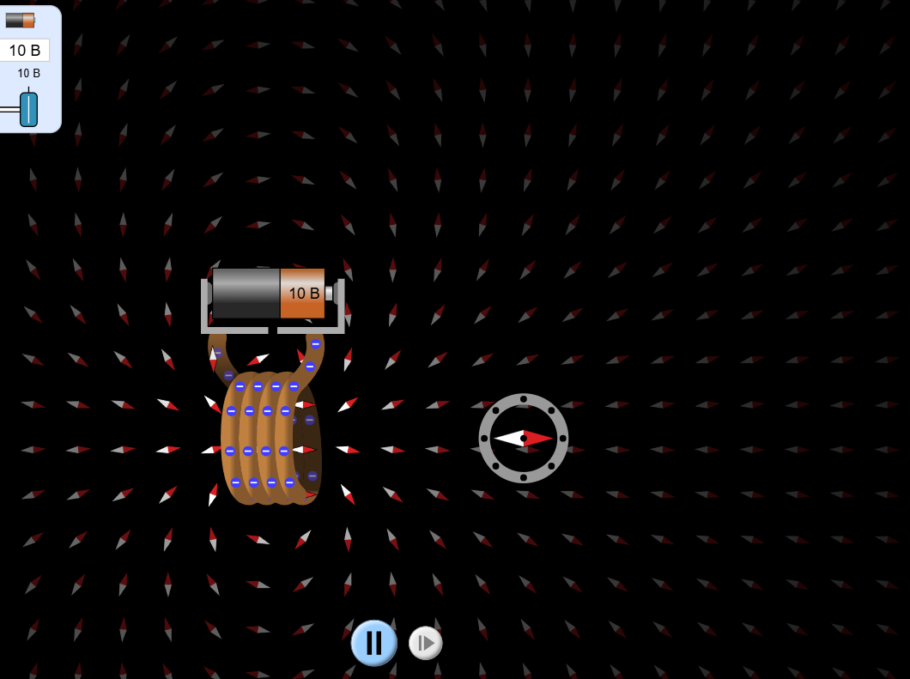
Різноманітні інструменти для самонавчання
Учні можуть використовувати записані лекції, електронні ресурси, відеоматеріали, інтерактивні вправи та форуми для самостійного вивчення матеріалів у зручний для себе час.
Назад

Slide 14

Зниження витрат
Дистанційне навчання часто обходиться дешевше, відсутні витрати на проїзд, на шкільну їдальню та навіть деякі навчальні матеріали можуть бути безкоштовними.
Назад

Slide 15

Інноваційні підходи до навчання
Використання інтерактивних платформ, відеоуроків, тестів, ігор та інших технологій робить процес навчання цікавим та зручним. Дистанційні платформи часто надають можливість для автоматичного оцінювання, миттєвого зворотного зв'язку та доступу до навчальних матеріалів у будь-який час.
Назад

Slide 16
Недоліки
Очне навчання
Дистанційне навчання
Обмежена доступність
Негнучкість графіка
Витрати на транспортування
Обмежена індивідуалізація
Психологічний тиск
Відсутність безпосереднього контакту
Проблеми з мотивацією
Технічні проблеми
Обмеження у практичному навчанні
Важкість у засвоєнні матеріалу
Недостатня взаємодія з вчителем

Slide 17

Обмежена доступність
Не всі учні можуть легко дістатися до навчальних закладів через відстань, транспортні проблеми або фінансові обмеження. Це може призвести до нерівного доступу до освіти.
Назад

Slide 18

Негнучкість графіка
Початкове навчання передбачає фіксований розклад, який може бути незручним для учнів з роботою, сімейними обов'язками або іншими зобов'язаннями
Назад

Slide 19
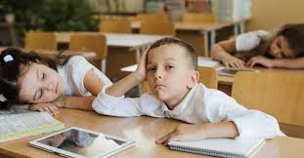
Витрати на транспортування
Учні часто витрачають час і гроші на поїздки до навчального закладу, що може бути фінансово обтяжливим
Назад

Slide 20

Обмежена індивідуалізація
У класах з великою кількістю учнів вчителі можуть не мати можливості надати індивідуальну увагу кожному учню, що може призвести до прогалин у знаннях.
Назад

Slide 21


Психологічний тиск
:Деякі учні можуть відчувати стрес або тривогу через потребу бути присутніми у фізичному класі, виступати перед аудиторією або змагатися з іншими.
Назад

Slide 22

Відсутність безпосереднього контакту
Учні не мають можливості безпосередньо спілкуватися з викладачами та одногрупниками, що може призводити до відчуття ізоляції. Мінімум соціальних взаємодій: Взаємодія в класі сприяє розвитку комунікативних навичок, які можуть не розвиватися у віртуальному середовищі
Назад

Slide 23

Проблеми з мотивацією
Дистанційне навчання вимагає високої самоорганізації. Багато учнів можуть мати труднощі з підтримкою належного рівня мотивації без зовнішнього контролю. Дома можуть бути численні відволікаючі фактори, такі як телевізор, телефон або інші члени родини, що заважають концентрації.
Назад

Slide 24
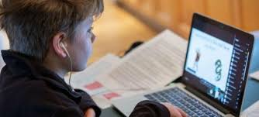
Технічні проблеми
Не всі учні мають доступ до необхідних гаджетів або стабільного інтернету, що може стати серйозною перешкодою. Також проблеми з платформами для навчання, програмним забезпеченням або інтернетом можуть перешкоджати навчальному процесу.
Назад

Slide 25

Обмеження у практичному навчанні
Складнощі з лабораторними роботами: Деякі предмети, зокрема природничі науки або медичні спеціальності, вимагають практичних занять, які важко реалізувати в онлайн-форматі. Відсутність безпосереднього досвіду: учні можуть пропустити важливі практичні навички, які вони отримали б у традиційному навчанні.
Назад

Slide 26

Важкість у засвоєнні матеріалу
Необхідність самостійного навчання: учні можуть зіткнутися з труднощами у вивченні складних тем без безпосередньої допомоги вчителів. Менша увага до деталей: Без контролю викладача учні можуть не звертати уваги на важливі аспекти матеріалу.
Назад

Slide 27

Недостатня взаємодія з вчителем
Ускладнений зворотний зв’язок: В онлайн-форматі можуть виникати затримки у відповідях вчителів на запитання учнів, що уповільнює процес навчання. Можливість непорозумінь: У письмовій формі обговорення можуть бути менш зрозумілими, ніж у живому спілкуванні
Назад

